Slide 1
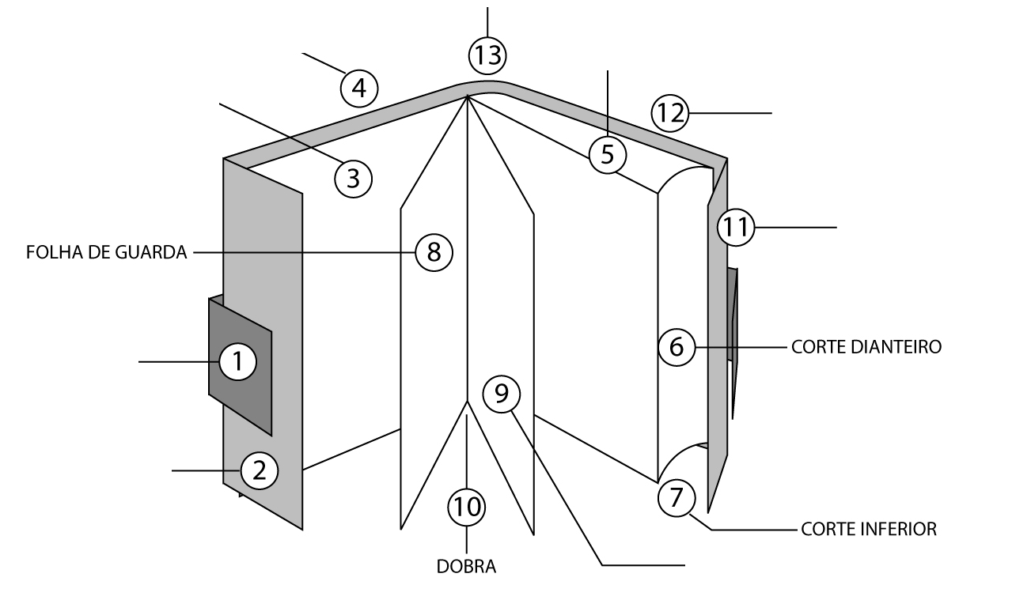
CINTA
CAPA
FOLHA DE ROSTO
PRIMEIRA ORELHA
GUARDA
(COLOCADA NA 2ª CAPA)
SEGUNDA ORELHA
LOMBADA
CORTE SUPERIOR
CONTRACAPA
(OU QUARTA CAPA)

